Slide 1

代理服务器
韩迪

Slide 2
我们今天要了解的内容
代理服务器简介
常用代理访问器软件
Proxy Server服务器端的安装

Slide 3
代理服务通常的组成
代理服务通常由两部分组成：服务器端程序和客户端程序。用户运行客户端程序，先登录至代理服务器，再通过代理服务器就可以访问相应的站点。

Slide 4
代理服务器简介
首先我要说明，我们这里要谈的代理，是代理服务器，英文名叫Proxy Server。一般来讲，对于我们这些普通的网民它的作用有三个（撇开一些高深的用处不谈，因为我们未必会用到）

Slide 5
代理服务器作用1
一是通过它，我们可以访问到一些平时不能去的网站。（http://www.geocities.com/）

Slide 6
代理服务器作用2
二是通过它来加快我们浏览某些网站的速度。有时候我们访问一些国外或者港台网站，速度慢得像蜗牛一样。但只要你正确的选用代理服务器，速度就可以得到提升，有时候这些速度的提升可是很明显的哦！

Slide 7
代理服务器作用3
三是连接Internet与Intranet 充当firewall（防火墙）：因为所有内部网的用户通过代理服务器访问外界时，只映射为一个IP地址，所以外界不能直接访问到内部网；同时可以设置IP地址过滤，限制内部网对外部的访问权限；另外，两个没有互联的内部网，也可以通过第三方的代理服务器进行互联来交换信息。

Slide 8
代理服务器的原理
代理服务器是网络信息的中转站。在一般情况下，我们使用网络浏览器直接去连接其他Internet站点取得网络信息时，须送出Request信号来得到回答，然后对方再把信息以bit方式传送回来。

Slide 9
代理服务器的原理
代理服务器是介于浏览器和Web服务器之间的一台服务器，有了它之后，浏览器不是直接到Web服务器去取回网页而是向代理服务器发出请求，Request信号会先送到代理服务器，由代理服务器来取回浏览器所需要的信息并传送给你的浏览器。

Slide 10
代理服务器种类
代理服务器主要分为HTTP代理(通常为80或8080端口)和Socks代理(通常为1080端口)，HTTP代理主要提供Web浏览代理服务，Socks代理则能提供Web浏览、FTP上传和下载、POP3收邮件、STMP发邮件等多种代理服务。

Slide 11
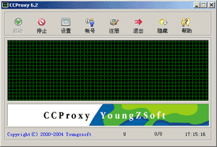
常用代理访问器软件CCProxy
代理服务器CCProxy主要用于局域网内共享Modem猫代理上网，ADSL代理共享、宽带代理共享、专线代理共享。

Slide 12
CCProxy的功能
CCProxy可以完成两项大的功能：代理共享上网和客户端代理权限管理。只要局域网内有一台机器能够上网，其他机器就可以通过这台机器上安装的CCProxy来代理共享上网，最大程度的减少了硬件费用和上网费用。只需要在服务器上CCProxy代理服务器软件里进行帐号设置，就可以方便的管理客户端代理上网的权限。

Slide 13
IE代理设置方法
代理服务器地址为192.168.0.1。单击IE菜单“工具”→“Internet 选项”，单击“局域网设置”按钮，基本设置如图所示。

Slide 14
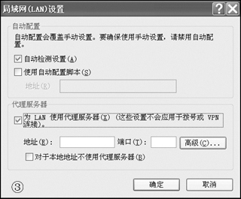

Slide 15
然后单击“高级”按钮，进行设置，如图所示。由于各种服务类型的端口号不同，因此设置一般按照默认的几种，大家也不要质疑了。

Slide 16
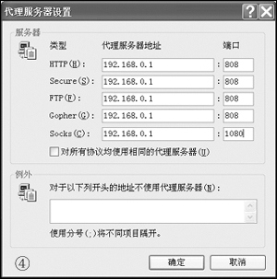

Slide 17
IE拨号也能代理
依次单击IE菜单“工具”→“Internet 选项”，这次注意选择“设置”，而不选“局域网设置”，拨号代理的基本设置如图所示。单击上图中的第一个“高级”，进行的设置和前一段IE代理设置方法相同。

Slide 18
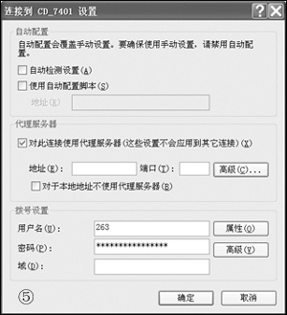

Slide 19
QQ代理设置方法
单击QQ“主菜单”→“系统参数”→“网络设置”，进行如图的设置。

Slide 20
弦外之音
如果QQ中的“测试”通得过，还上不了QQ，有几种可能：
服务器是双网卡，有两个IP地址，这两个IP地址不能是在同一个网段，这样会导致路由混乱。
服务器的网络属性里安装了太多的无用的网卡驱动和TCP/IP协议，一个网卡对应一个TCP/IP协议。

Slide 21
寻找代理服务器
我们需要一些软件来专门寻找proxy，比如几款常见的
1、proxy hunter
2、proxy now

